Slide 1
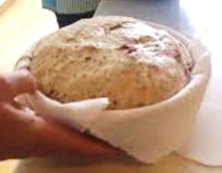
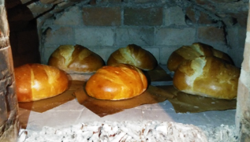
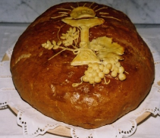
Pomen kruha v prehrani in zmanjševanje odpadkov
Novo mesto, 2.11.2023
Pripravili: Terezija Lavrič in Natalija Pelko
Kmetijsko gozdarski zavod Novo mesto
www.kmetijskizavod-nm.si
Notes:
PRIHODKI
izkupiček od prodaje
domača poraba
ZAKAJ JE PRIHODEK PRENIZEK
premalo proizvodov
preslaba kvaliteta in zato prenizka cena
prenizke cene
OBLIKOVANJE CEN
glede na stroške
glede na ponudbo in povpraševanje
glede na konkurenco na trgu
Glede na nove produkte
UPOŠTEVATI
VSAK PRODUKT IMA SVOJO CENO (Kar malo stane, je malo vredno.)
POGUM ZA POŠTENO CENO. (Ne zniževati sosedove cene.)
KONKURENČNA PREDNOST JE BOLJŠA KAKOVOST (Ne pa nižja cena.)
POSODABLJAJ CENO (kalkulacija)
STROŠKI
stalni
spremenljivi
VEČ O STROŠKIH V NADALJEVANJU

Slide 2
Kako dobro poznamo naš vsakdanji kruh?
Vsi dobro poznamo prijeten vonj in okus sveže pečenega kruha,
ki nas spominja na toplo družinsko okolje in praznike…
POMEN KRUHA V PREHRANI:
Brez kruha si skoraj ne znamo predstavljati dneva.
- je osnovna hrana v prehrani mnogih držav,
- je zelo zdrav in hranljiv…
TRADICIJA KRUHA:
- prvi kruh so spekli že stari Egipčani pred 6000 leti….
- v Sloveniji segajo prvi zapiski o kruhu 700 let v preteklost…
- v preteklih stoletjih je prav kruh preprečil lakoto,
zato velja do kruha še posebno spoštovanje.
Rek: „če kruhek pade ti na tla, poberi in poljubi ga“.

Slide 3
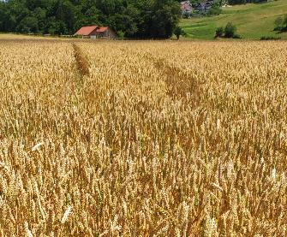
Kako do dobrega dišečega, kruha?
„Seme vzklije, klas zori, kruh v peči zadiši“
Kombajn požanje žito na polju
žitno zrnje zmeljemo v mlinu v moko, Žitno polje
iz moke naredimo in spečemo kruh.
Osnovne sestavine kruha so moka, voda, kvas in sol:.
- moko pridobimo iz različnih vrst žit: pšenice, pire, rži, ječmena, ovsa,
koruze, ajde…
Dodatne surovine / dodatki:
otrobi, kalčki, semena, oreški,
sadje, krompir,
jajca,
mleko,
sladkor, maščobe,
zelišča in začimbe… Povprašaj babico kaj pomeni rek:
„Kruh naredi roka, ne moka.“
Kako pripravimo kruh?
iz sestavin zamesimo testo,
počakamo, da kruh vzhaja,
kruh spečemo v pečici ali v krušni peči

Slide 4
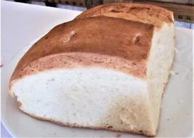
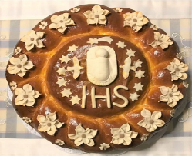
bel pšenični kruh ajdov kruh praznični kruh
Kako poimenujemo kruh?
- glede na vrsto moke: pšenični, rženi, ječmenov, koruzni, ajdov, pirin kruh..…
- glede na tip pšenične moke: bel pšenični kruh, polbel, črn ali
polnozrnat pšenični kruh, ki je iz celega pšeničnega zrna
- glede na dodatke: mlečni kruh, sadni kruh, krompirjev kruh,…
- glede na vzhajalno sredstvo: kvas, droži, kislo testo…
- glede na priložnosti uporabe: praznični kruh se pripravlja ob praznikih
- glede na obliko: hlebec kruha (okrogel), štruca (podolgovata)
- drugi krušni izdelki: pletenica, žemljica, kajzerica, pogača, potica, krušno pecivo….

Slide 5
Izgube in odpadna hrana
Organizacija združenih narodov za prehrano in kmetijstvo (FAO) ločuje med:
izgubo hrane (ang. food loss), ki nastane v kmetijstvu, distribuciji in pri predelavi hrane,
in
2. odpadno hrano (ang. food waste), ki nastane na poti od maloprodaje do končnega potrošnika, sem spadajo tudi odpadki, ki nastanejo gostinskih obratih tudi v vrtcih in šolah).

Slide 6
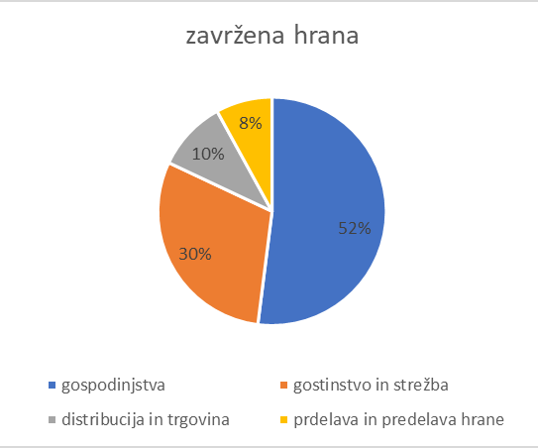
Kje nastane največ odpadne hrane?
Podatki Statističnega urada RS kažejo, da imamo o problematiki zavržene hrane popolnoma napačne predstave
več kot polovica odpadne hrane, 52 %, namreč nastane v gospodinjstvih,
30 odstotkov v gostinstvu in strežbi,
10 odstotkov v distribuciji in trgovinah z živili,
8 odstotkov pri proizvodnji hrane.
Vsak Slovenec v povprečju samo doma zavrže približno 13 kilogramov užitne hrane na leto, skupaj s hrano, ki ostane v restavracijah, menzah, šolah, ipd. pa kar 21 kilogramov užitne hrane.

Slide 7
Kam z odpadno hrano?
Če nam hrana ostaja, jo pogosto predelamo v novo hrano, zamrznemo ali konzerviramo.
kar 10 odstotkov sodelujočih v anketi pa presežke preprosto zavrže,
11 odstotkov sodelujočih hrano odlaga med mešane komunalne odpadke (črn zabojnik),
16 odstotkov celo v straniščno školjko. Odpadna hrana tja ne spada, odvrzite jo na kompost ali v rjav zabojnik.

Slide 8
Slovenija in Evropska unija imamo cilj do leta 2030 prepoloviti izgube in odpadno hrano
Cilj FAO je »Do leta 2030 na svetovni ravni prepoloviti količino odpadne hrane na prebivalca v prodaji na drobno ter zmanjšati izgube hrane vzdolž proizvodne in dobavne verige, skupaj z vsemi izgubami po spravilu pridelka.«

Slide 9
Strategija za manj izgub in odpadne hrane v verigi preskrbe s hrano vsebuje dva glavna cilja:
preprečevanje nastajanja izgub hrane, presežkov hrane in odpadne hrane (proizvodnja in potrošnja)
zmanjševanje količine odpadne hrane s prerazporejanjem in
uporabo presežkov hrane

Slide 10
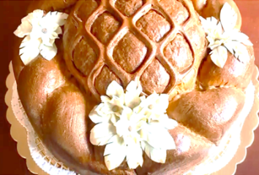
Spoštujmo kruh – ne zavrzimo ga, saj ga nekaterim primanjkuje !
….in strategija za zmanjšanje odpadkov kruha
Kako ga shranjujemo, da ohrani svežino in ne postane prehitro plesniv ali trd?
- v papirnati ali platneni vrečki Zrak v njej kroži in preprečuje plesnenje kruha,
to damo v leseno škatlo za kruh. hkrati se kruh ne posuši prehitro.
- večje količine kruha zamrznemo.
Plastična vrečka ni najboljša izbira. V njej se kopiči vlaga in kruh hitro splesni.
Plesniv kruh ni primeren za uživanje!
Suh kruh je še vedno uporaben, zato ga ne zavrzimo!
- iz njega lahko izdelamo drobtine, francoske toaste, kruhove cmoke ali
ga namenit za hrano živalim.

Slide 11
Hvala za vašo pozornost!

